Slide 1
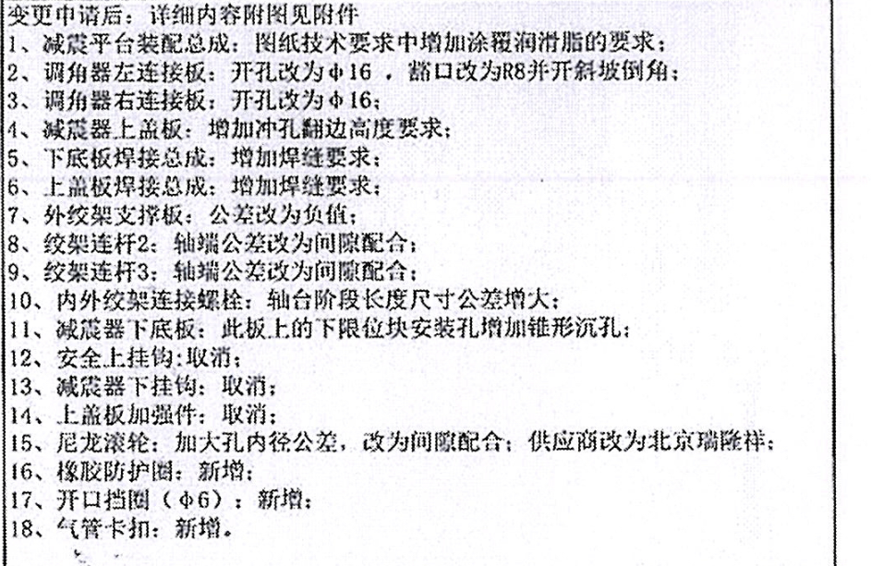
更改项目目前评估结果：
1.第2.3.项利达已经更改完成，模具实现，无需增加费用
2.第4项更改模具，无需增加费用预计四月份交付可以提现新产品状态
3.第11项关于增加锥形孔的事宜需要增加手工钻床倒角，单件产品费用需要增加1元
4.其他更改项目暂时与利达交付的产品无关，请领导知悉

